Slide 1

МАОУ Одинцовский лицей №6 им. А. С. Пушкина
дошкольное отделение - детский сад № 11
«Айрис-фолдинг (Радужные полоски)
- как средство развития сенсорных способностей
детей старшего дошкольного возраста»
Выполнила: воспитатель Астафьева И.В.
Одинцово 2023

Slide 2
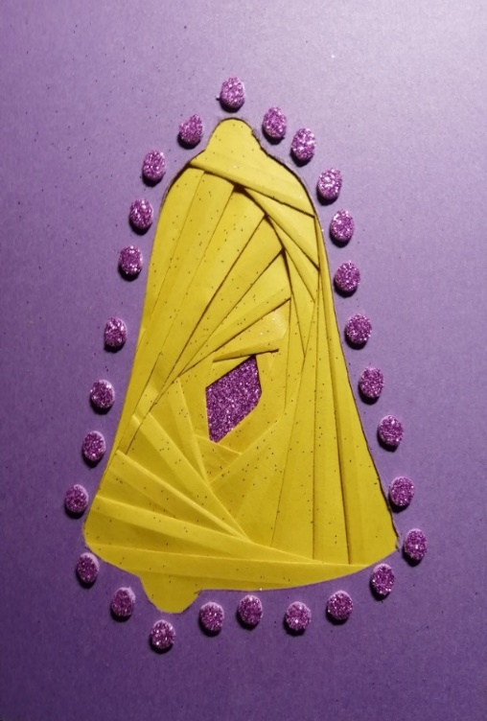
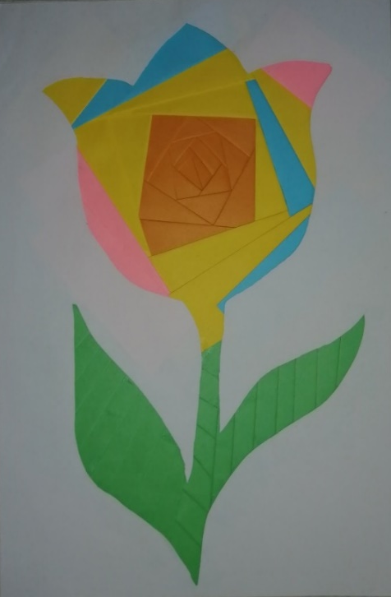
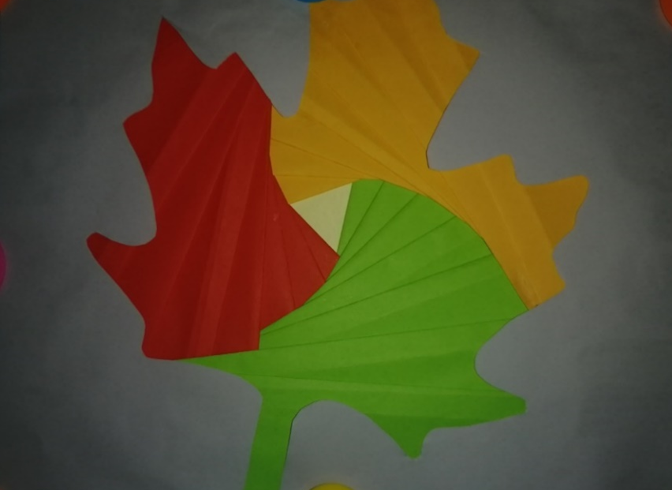
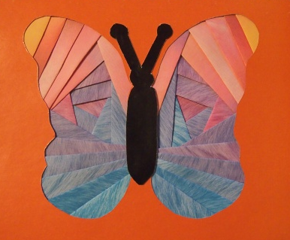
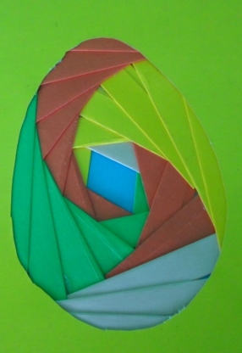
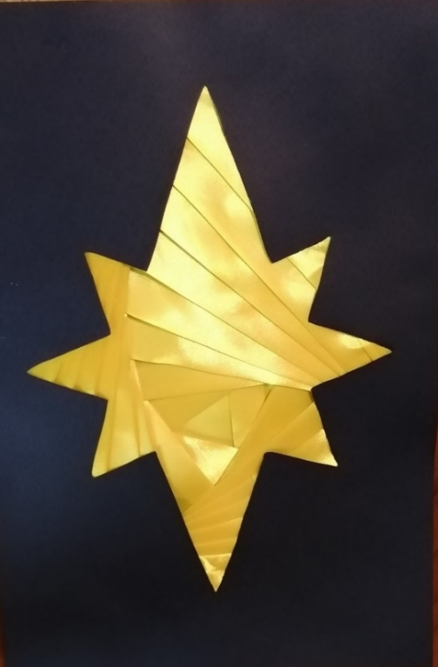
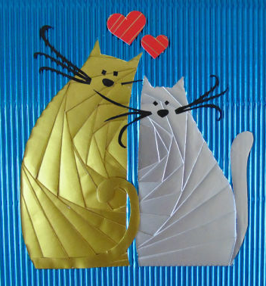
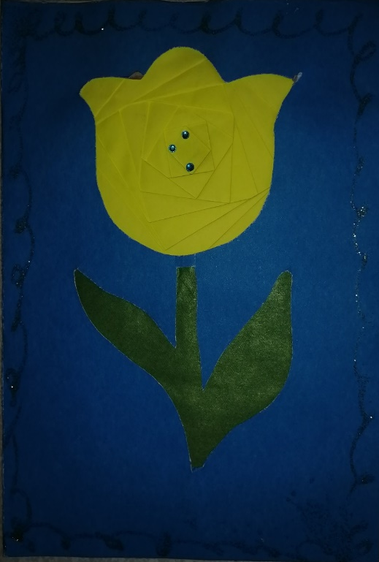
Технология «Айрис Фолдинг»

Slide 3
Создание Айрис-шаблонов
Построение треугольного шаблона
Построение квадратного шаблона

Slide 4
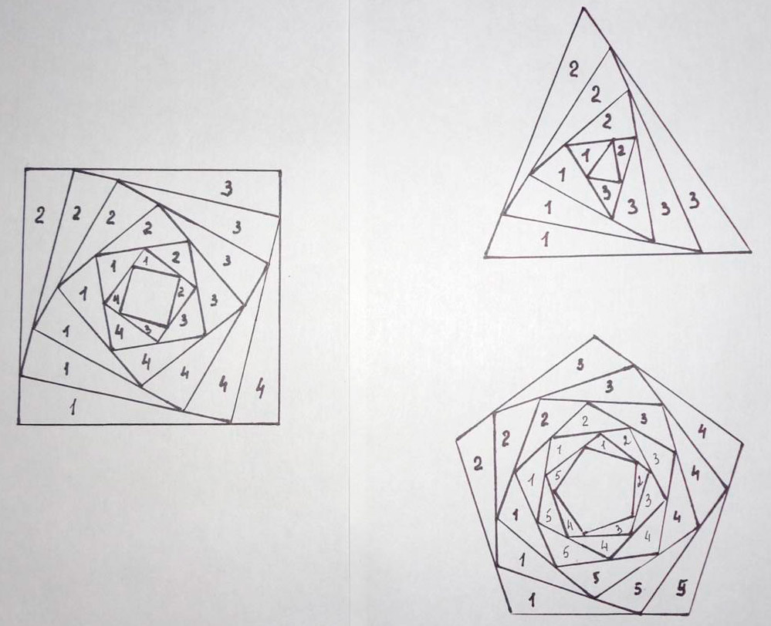
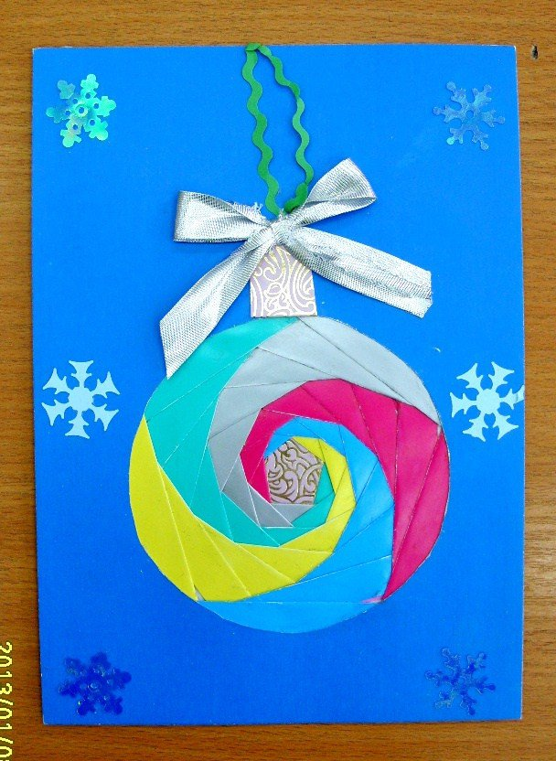
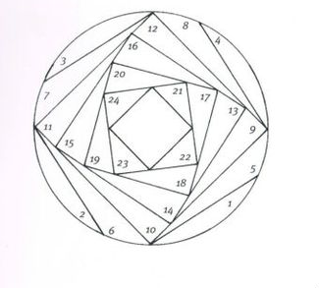
Шаблоны – схемы
Квадрат
Пятиугольник
Круг
Треугольник

Slide 5
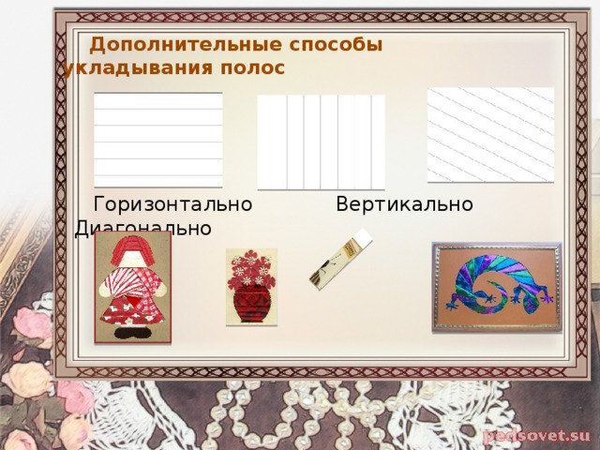
Способы укладывания полос
Горизонтально
Вертикально
Диагонально

Slide 6
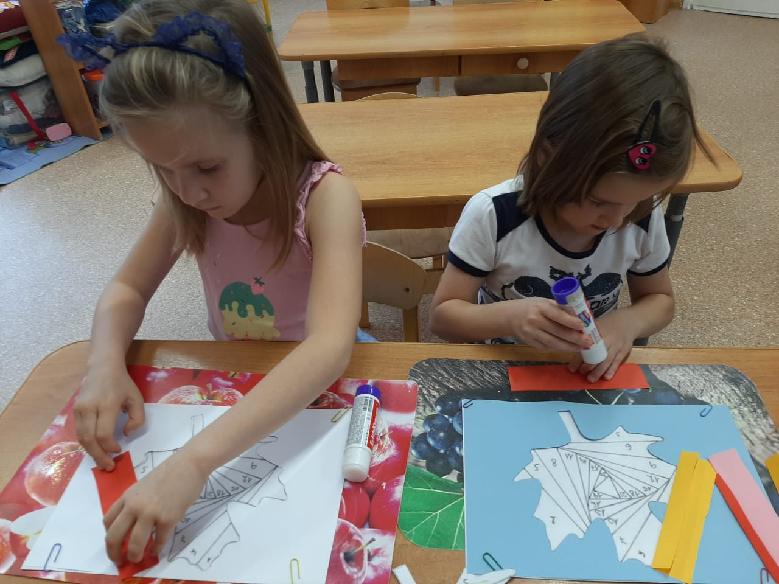
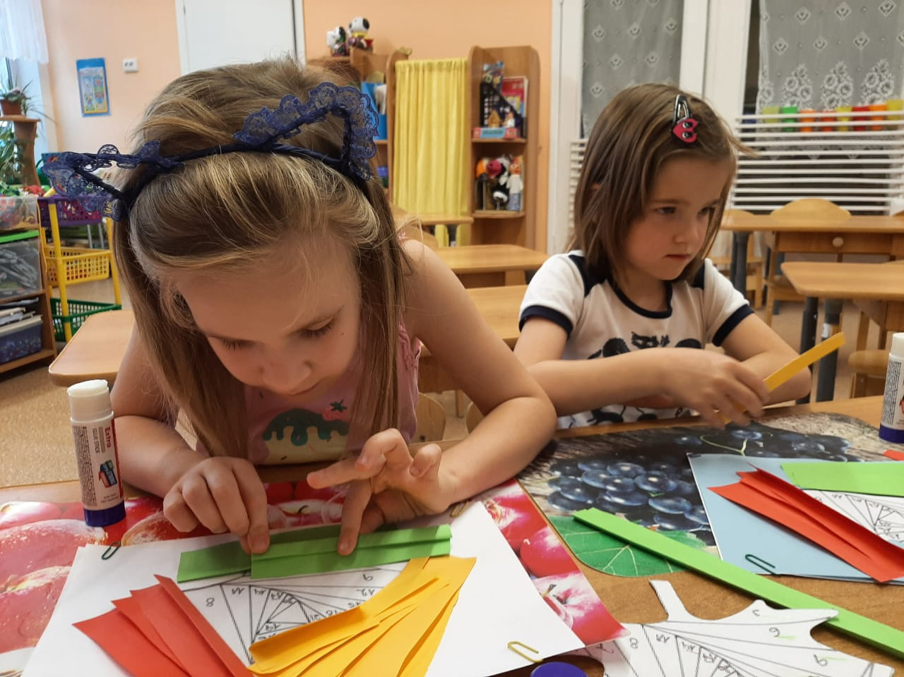
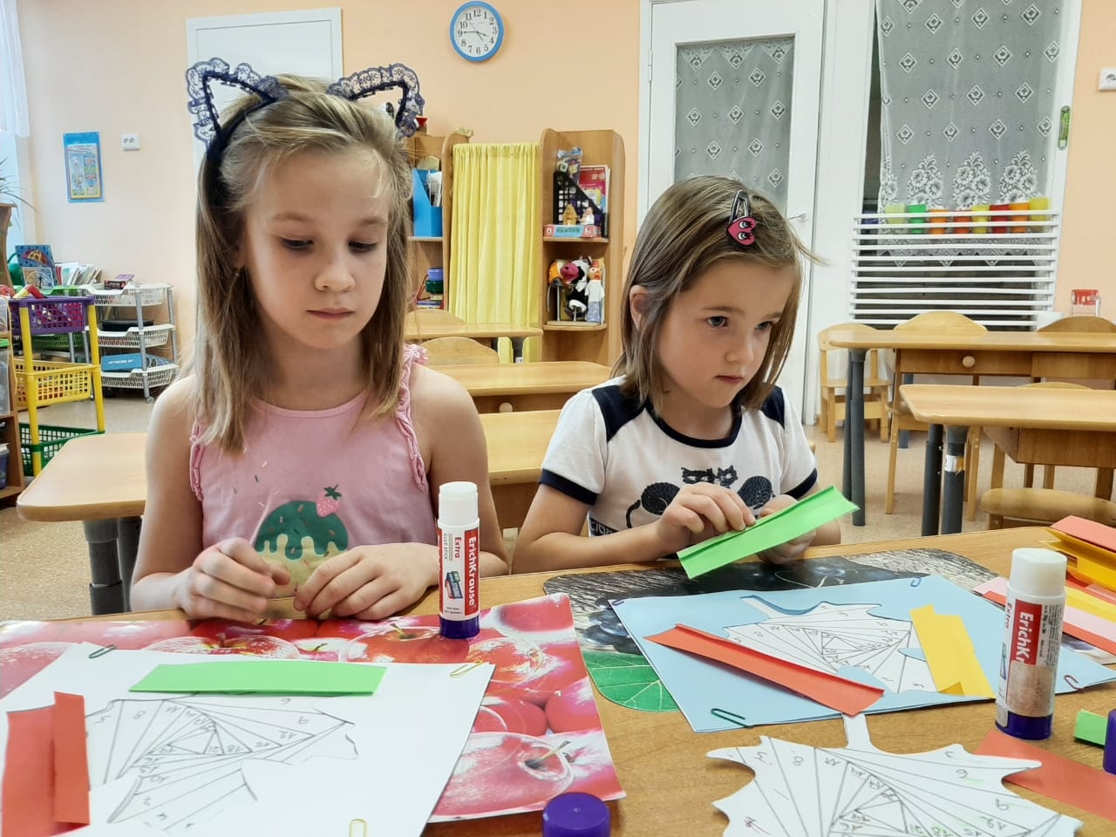
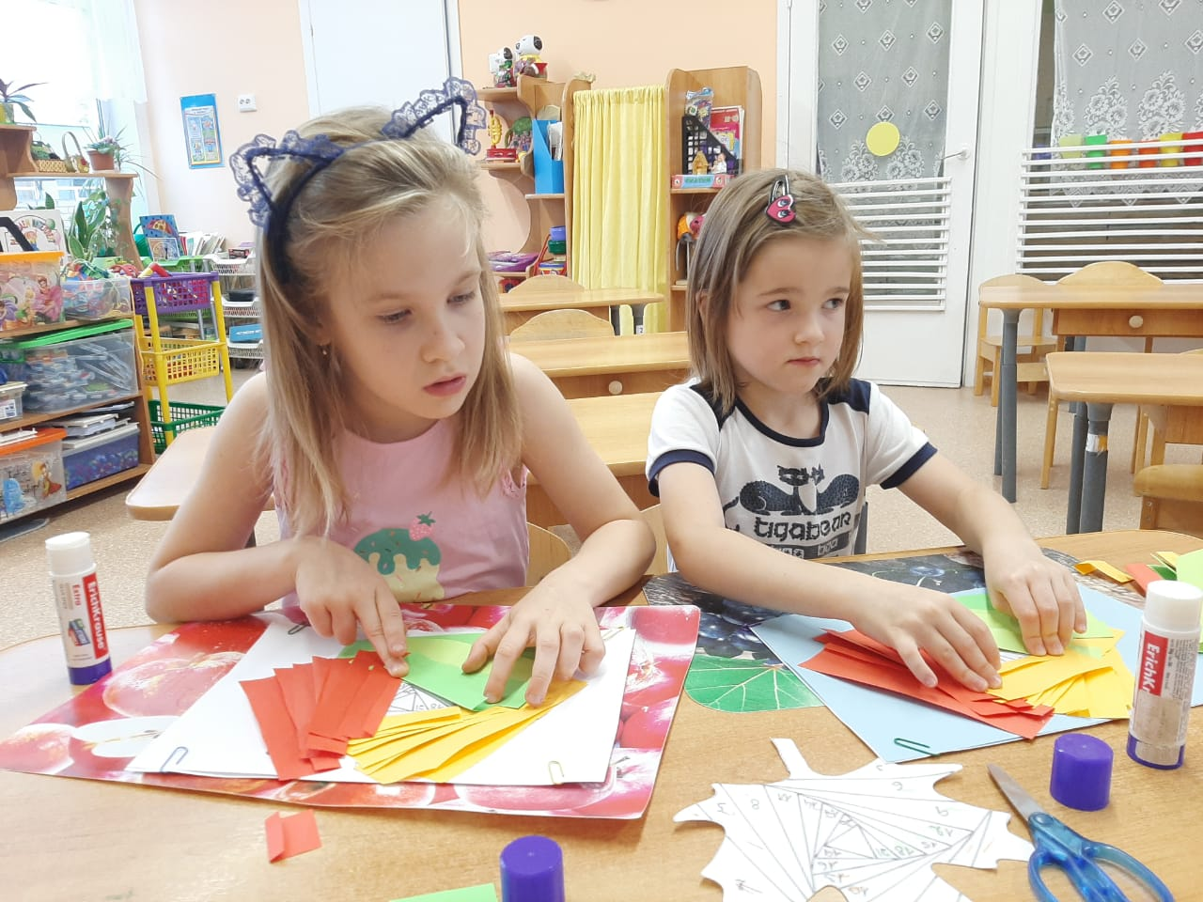
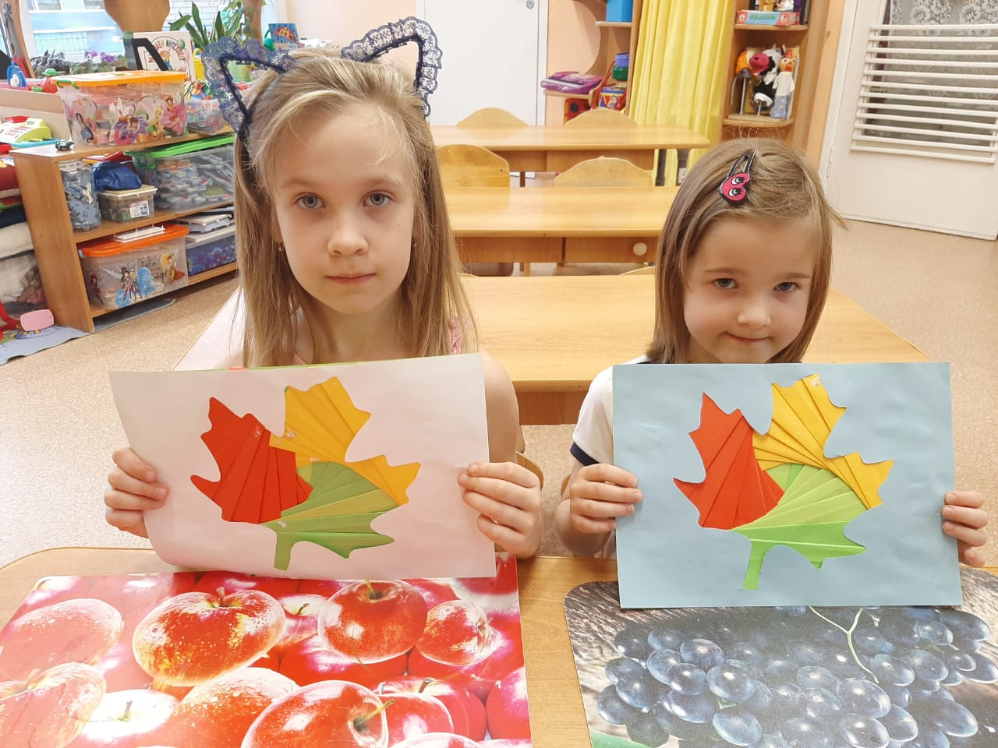
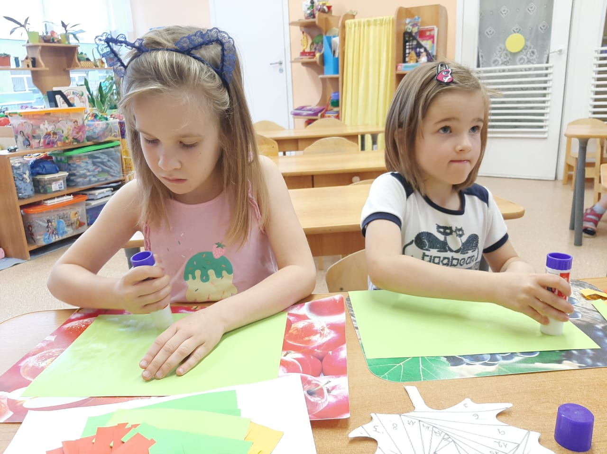
Актуальность

Slide 7
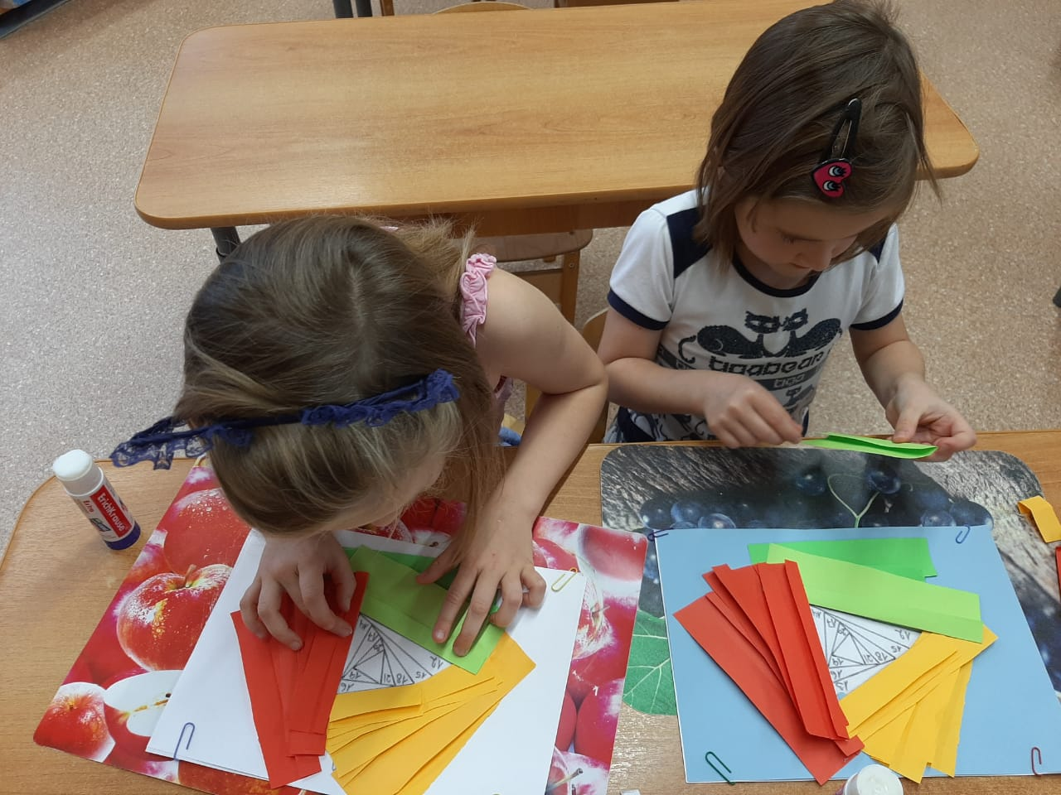
Цель: развитие сенсорных способностей детей старшего дошкольного возраста в процессе овладения приёмами технологии Айрис фолдинг, как художественного способа конструирования из бумаги.
Задачи:
1. Учить детей воспринимать предметы, выделять их разнообразные свойства и отношения (цвет, форму, величину, расположение в пространстве и т. п.);
2. Обогащать представления детей о цветах и их оттенках;
3. Учить детей работать по заданному плану; подбору материала для выполнения работы; развивать трудолюбие, мыслительную деятельность;
4. Продолжать знакомить детей с различными геометрическими фигурами, учить использовать в качестве эталонов плоскостные и объемные формы.
5. Совершенствовать координацию руки и глаза, мелкую моторику рук;
6. Развивать у детей внимание, аккуратность и усидчивость;
7. Развивать восприятие, логическое и абстрактное мышление;
8. Развивать эстетический вкус и творческие способности.

Slide 8
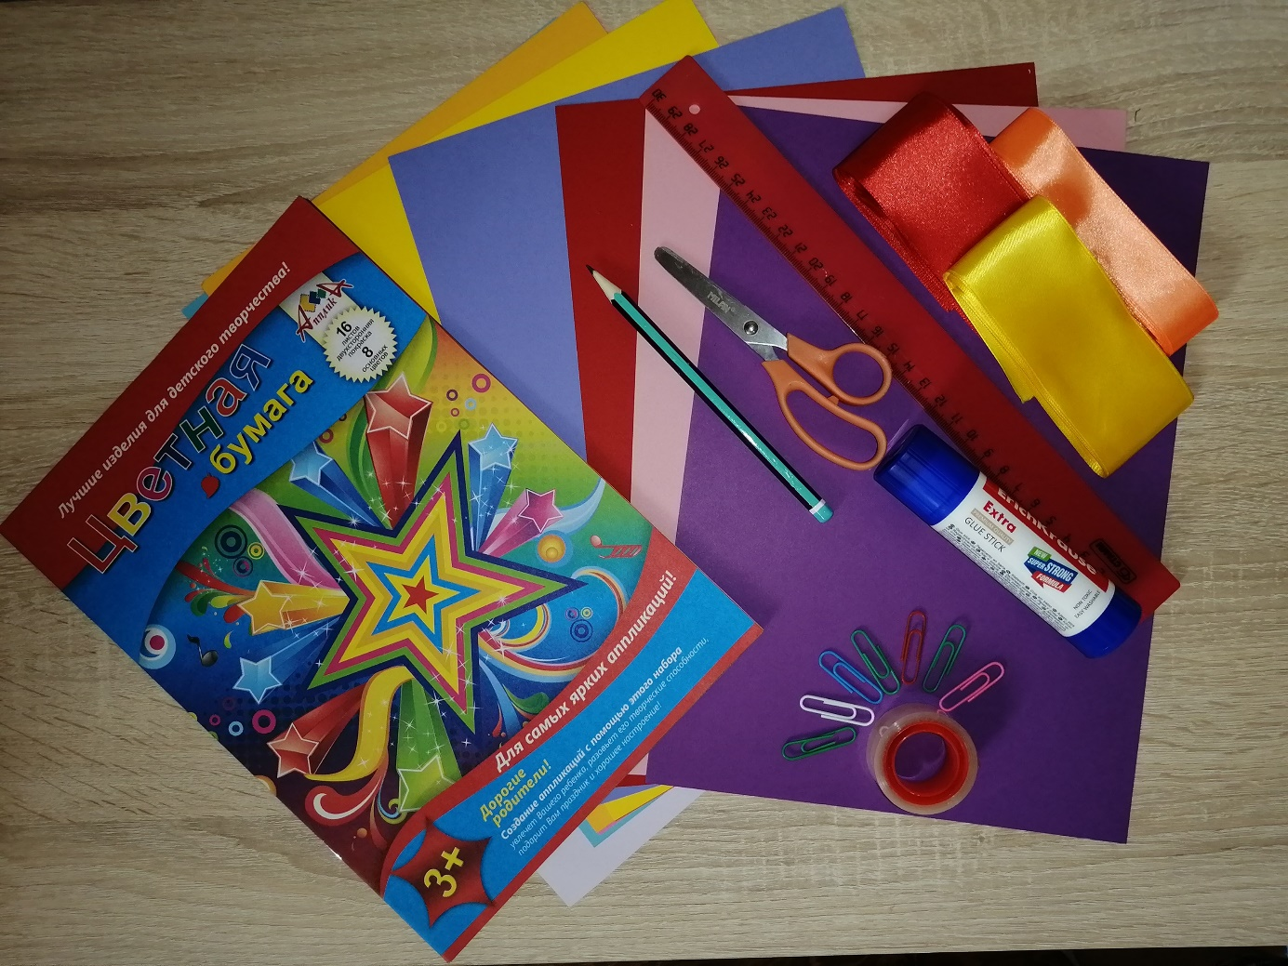
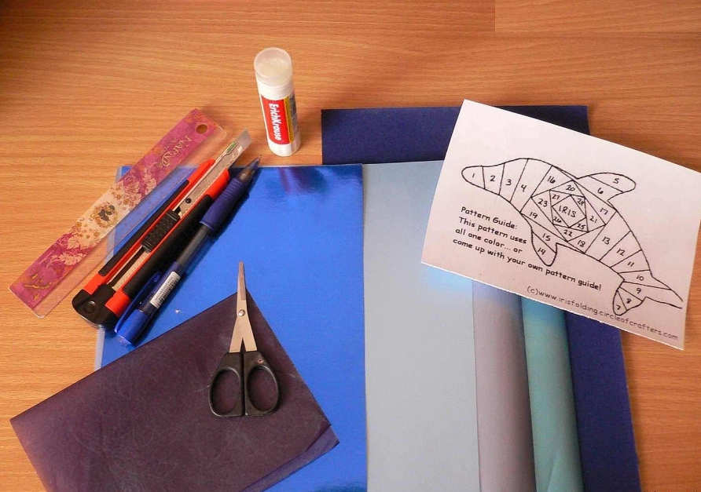
Материалы и оборудование

Slide 9
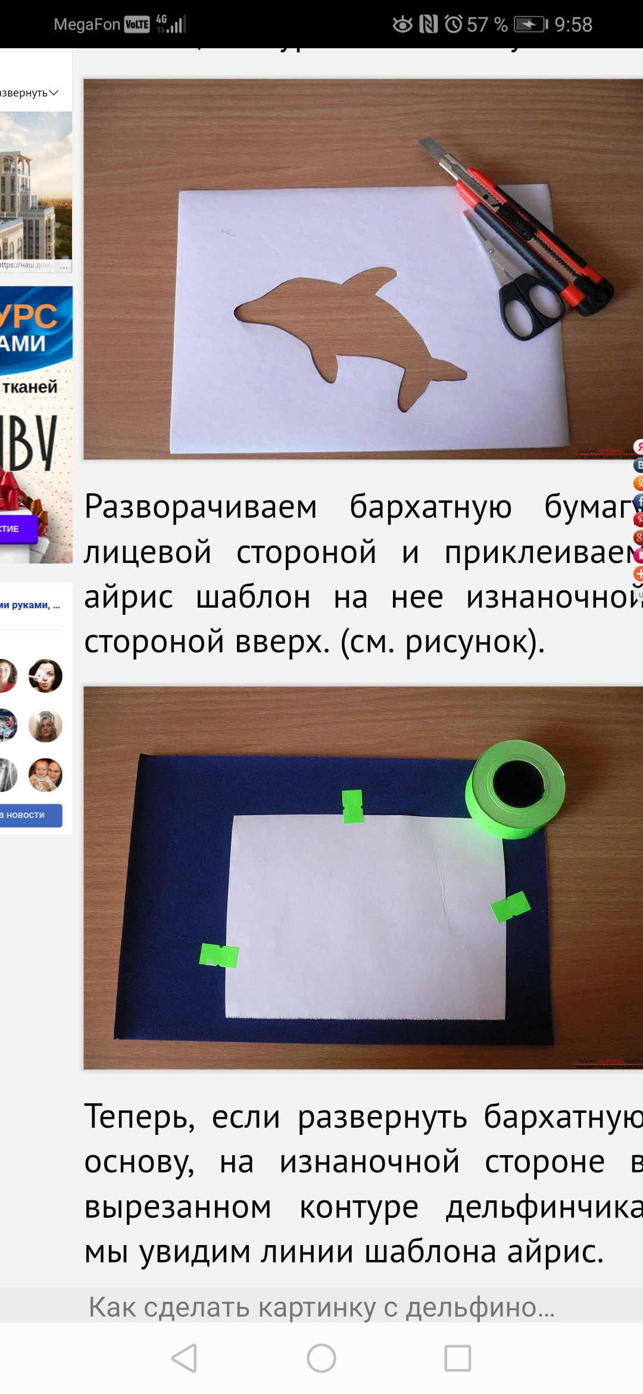
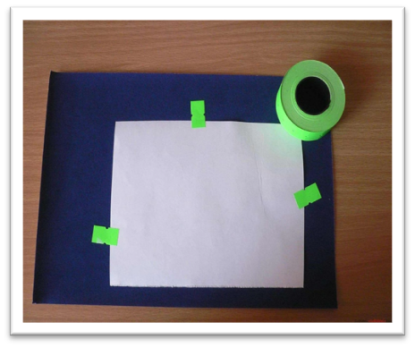
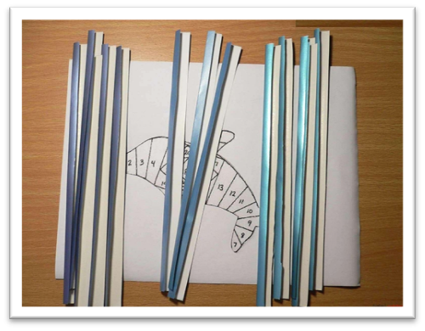
Алгоритм выполнения
1. Взять лист плотной бумаги и обвести контур шаблона на изнаночной стороне.
2. Канцелярским ножом аккуратно вырезать контур картинки.
3. Поместить шаблон со схемой
под вырезанный контур таким образом, чтобы он точно совпадал
с отверстием.
4. Прикрепить временно скотчем для удобства, (лучше скрепками).
5. Нарезать бумагу полосками шириной 2 см, длинной 20 см (ширина и длинна полосок зависит от размеров шаблона, необходимо учесть и запас бумаги, т.к. полоски будут накладываться друг на друга).
Нарезанные полоски согнуть вдоль на 1/3 или на пополам.

Slide 10
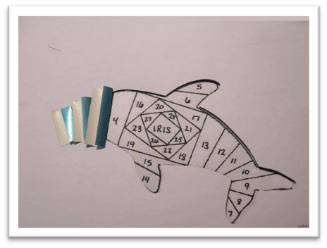
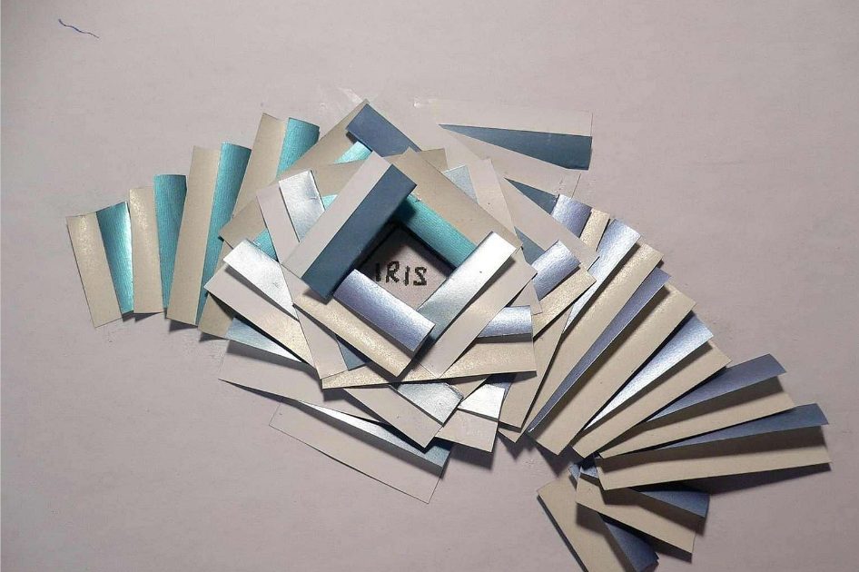
6. Начинаем радужную раскладку. Приложить полоску (линией сгиба к центру) друг на друга к цифре 1 (раскладка всегда начинается с единицы и продолжается по возрастанию цифр) оставить припуск по сторонам, отрезать и нанести клей (клей наносится аккуратно, т.к. может выступить на лицевую сторону и испортить желаемый результат).
В итоге весь силуэт будет закрыт, причудливо уложенными, подобно вееру полосками. Останется незакрытой только серединка – «iris». Её закрываем плотной бумагой, контрастного цвета бумагой. Таким образом спрячем изнанку с полосками.

Slide 11
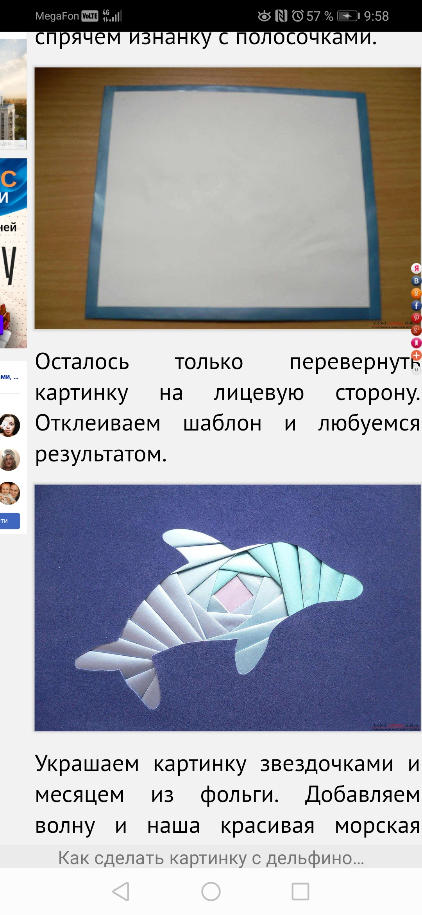
7. Переворачиваем, отклеиваем шаблон со схемой.
Так же можно украсить поделку по своему усмотрению.

Slide 12
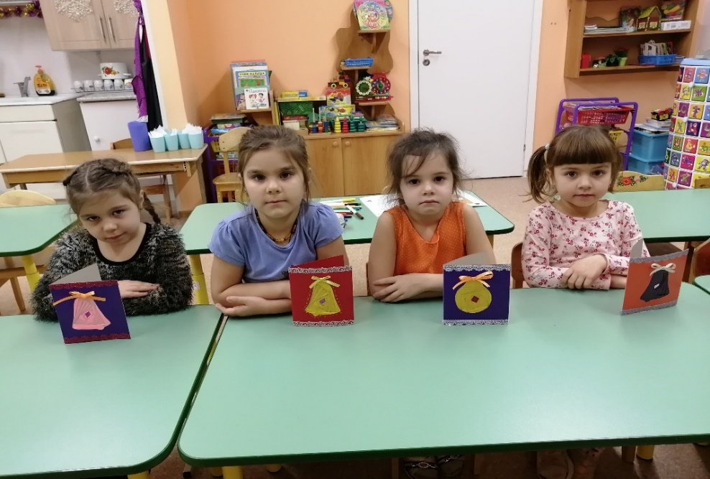
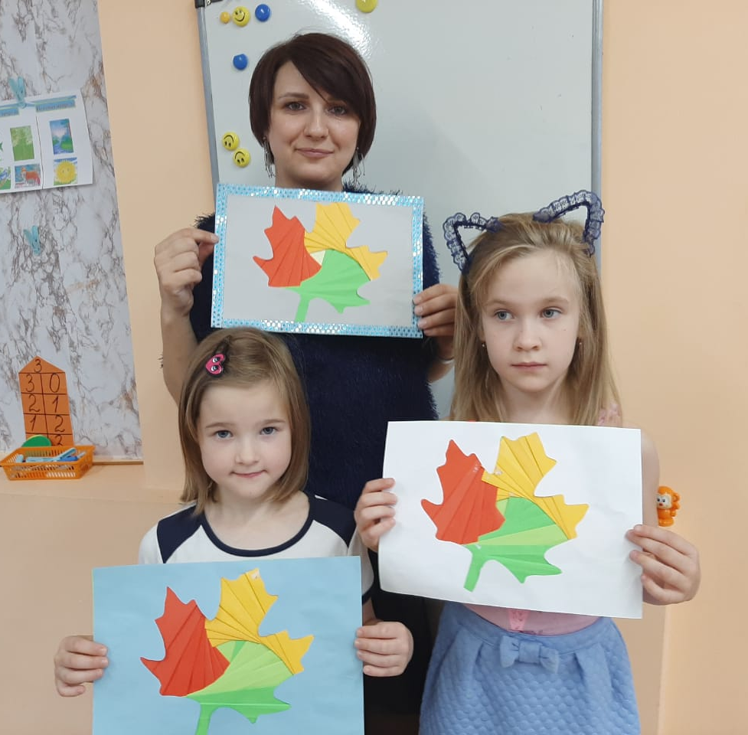
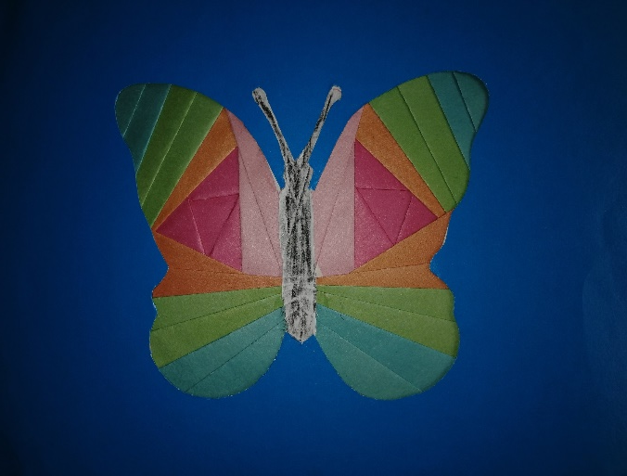

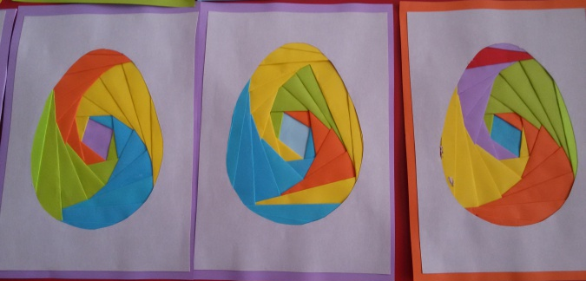
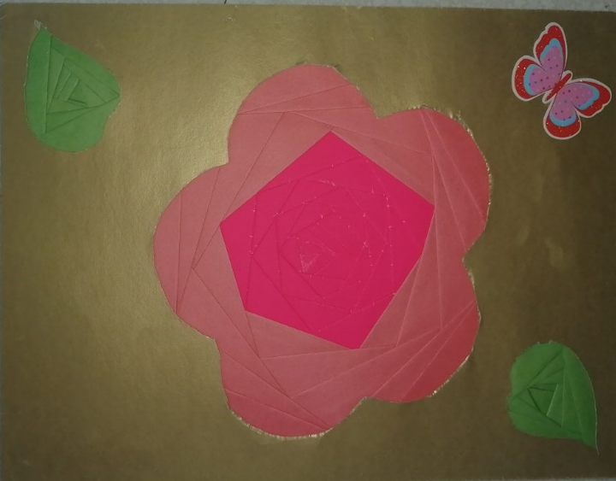

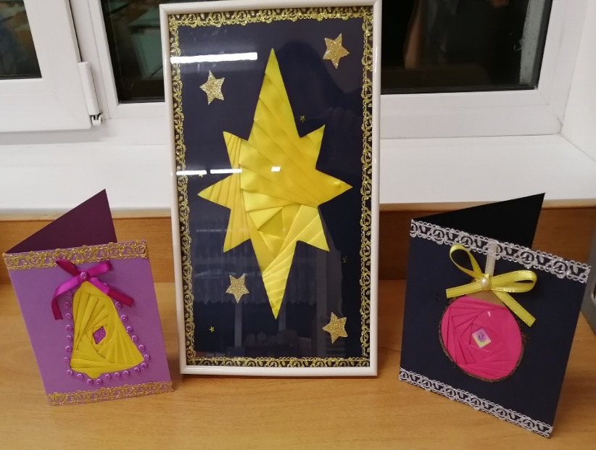
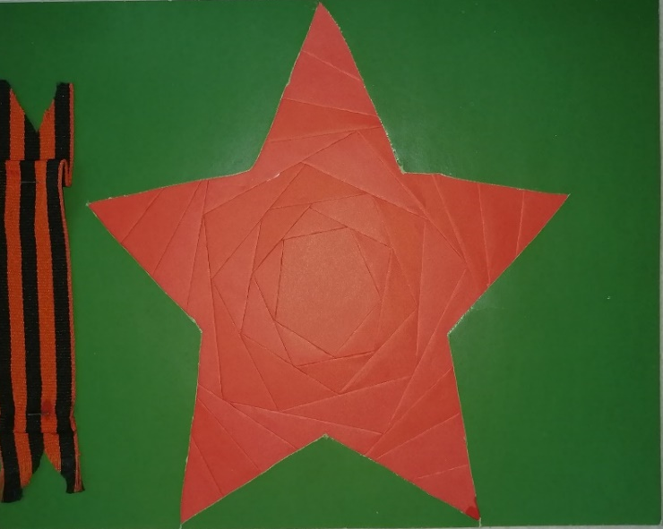
Выставка детского творчества
в стиле Айрис Фолдинг

Slide 13
Спасибо за внимание

